Slide 1

Ставропольский государственный аграрный университет
кафедра: технический сервис, стандартизация и метрология
Л Е К Ц И Я 1
ВВЕДЕНИЕ В МАТЕРИАЛОВЕДЕНИЕ

Slide 2
Введение
Материаловедение — наука о связях между составом, строением и свойствами материалов и закономерностях их изменений при внешних физико-химических воздействиях.
Все материалы по химической основе делятся на две основные группы — металлические и неметаллические.
К металлическим относятся металлы и их сплавы. Металлы составляют более 2/3 всех известных химических элементов.
В свою очередь, металлические материалы делятся на черные и цветные. К черным относятся железо и сплавы на его основе — стали и чугуны. Все остальные металлы относятся к цветным.
Чистые металлы обладают низкими механическими свойствами по сравнению со сплавами, и поэтому их применение ограничивается теми случаями, когда необходимо использовать их специальные свойства (например, магнитные или электрические).
Практическое значение различных металлов не одинаково. Наибольшее применение в технике приобрели черные металлы. На основе железа изготавливают более 90% всей металлопродукции. Однако цветные металлы обладают целым рядом ценных физико-химических свойств, которые делают их незаменимыми. Из цветных металлов наибольшее промышленное значение имеют алюминий, медь, магний, титан и др.

Slide 3
Кроме металлических, в промышленности значительное место занимают различные неметаллические материалы:
пластмассы,
керамика,
резина
стекло
композиционные материалы
Их производство и применение развивается в настоящее время опережающими темпами по сравнению с металлическими материалами. Но использование их в промышленности невелико (до 10%) и предсказание тридцатилетней давности о том, что неметаллические материалы к концу века существенно потеснят металлические, не оправдалось.

Slide 4
1. Качество и свойства материалов
Качеством материала называется совокупность его свойств, удовлетворяющих определенные потребности в соответствии с назначением. Уровень качества определяется соответствующими показателями, представляющими собой количественную характеристику одного или нескольких свойств материалов, которые определяют их качество применительно к конкретным условиям изготовления и использования.
По количеству характеризуемых свойств показатели качества подразделяются на единичные и комплексные.
Единичный показатель качества характеризуется только одним свойством (например, твердость стали).
Комплексный показатель характеризуется несколькими свойствами продукции. При этом продукция считается качественной только в том случае, если весь комплекс оцениваемых свойств удовлетворяет установленным требованиям качества. Примером комплексного показателя качества стали могут служить оценка химического состава, механических свойств, микро- и макроструктуры.
Комплексные показатели качества устанавливаются государственными стандартами.

Slide 5
Методы контроля качества могут быть самые разнообразные:
  визуальный осмотр,
  органолептический анализ
  инструментальный контроль.
По стадии определения качества различают контроль
предварительный,
промежуточный
окончательный.
При предварительном контроле оценивается качество исходного сырья.
При промежуточном — соблюдение установленного технологического процесса.
Окончательный контроль определяет качество готовой продукции, ее годность и соответствие стандартам. Годной считается продукция, полностью отвечающая требованиям стандартов и технических условий. Продукция, имеющая дефекты и отклонения от стандартов, считается, браком.

Slide 6
Качество материала определяется главным образом его свойствами, химическим составом и структурой. Причем свойства материала зависят от структуры, которая, в свою очередь, зависит от химического состава. Поэтому при оценке качества могут определяться свойства, состав и оцениваться структура материала. Свойства материалов и методы определения некоторых из них изложены в следующих разделах.
Химический состав может определяться химическим анализом или спектральным анализом.

Slide 7
Существуют различные методы изучения структуры материалов:
С помощью макроанализа изучают структуру, видимую невооруженным глазом или при небольшом увеличении с помощью лупы. Макроанализ позволяет выявить различные особенности строения и дефекты (трещины, пористость, раковины и др.).
Микроанализом называется изучение структуры с помощью оптического микроскопа при увеличении до 3000 раз. Электронный микроскоп позволяет изучать структуру при увеличении до 25000 раз.
Рентгеновский анализ применяют для выявления внутренних дефектов. Он основан на том, что рентгеновские лучи, проходящие через материал и через дефекты, ослабляются в разной степени. Глубина проникновения рентгеновских лучей в сталь составляет 80 мм. Эту же физическую основу имеет просвечивание гамма-лучами, но они способны проникать на большую глубину (для стали — до 300мм). Просвечивание радиолучами сантиметрового и миллиметрового диапазона позволяет обнаружить дефекты в поверхностном слое неметаллических материалов, так как проникающая способность радиоволн в металлических материалах невелика.
Магнитная дефектоскопия позволяет выявить дефекты в поверхностном слое (до 2 мм) металлических материалов, обладающих магнитными свойствами и основана на искажении магнитного поля в местах дефектов.
Ультразвуковая дефектоскопия позволяет осуществлять эффективный контроль качества на большой «дубине. Она основана на том, что при наличии дефекта интенсивность проходящего через материал ультразвука меняется.
Капиллярная дефектоскопия служит для выявления невидимых глазом тонких трещин. Она использует эффект заполнения этих трещин легко смачивающими материал жидкостями.

Slide 8
  Механические свойства материалов
Механические свойства характеризуют способность материалов сопротивляться действию внешних сил.
К основным механическим свойствам относятся:
прочность, твердость, ударная вязкость, упругость, пластичность, хрупкость и др.
Прочность — это способность материала сопротивляться разрушающему воздействию внешних сил.
Твердость — это способность материала сопротивляться внедрению в него другого, более твердого тела под действием нагрузки.
Вязкостью называется свойство материала сопротивляться разрушению под действием динамических нагрузок.
Упругость — это свойство материалов восстанавливать свои размеры и форму после прекращения действия нагрузки.
Пластичностью называется способность материалов изменять свои размеры и форму под действием внешних сил, не разрушаясь при этом.
Хрупкость — это свойство материалов разрушаться под действием внешних сил без остаточных деформаций.

Slide 9
Ставропольский государственный аграрный университет
кафедра: технический сервис, стандартизация и метрология
Л Е К Ц И Я 2
Механические свойства материалов

Slide 10
Определение прочности материалов
Испытание на растяжение металла заключаются в растяжении образца с построением графика зависимости удлинения образца (Δl) от прилагаемой нагрузки (P), с последующим перестроением этой диаграммы в диаграмму условных напряжений (σ — ε).

Slide 11
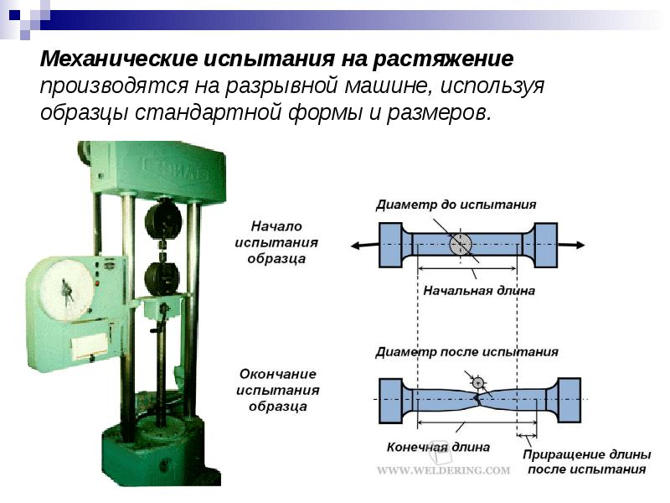

Slide 12
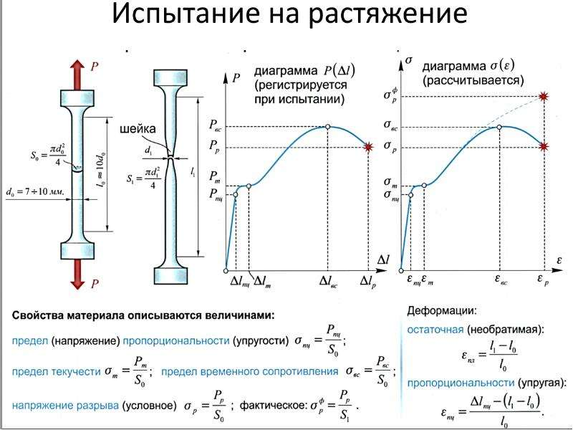

Slide 13

При статических испытаниях на растяжение определяют величины, характеризующие прочность, пластичность и упругость материала. Испытания производятся на цилиндрических (или плоских) образцах с определенным соотношением между длиной l₀ и диаметром do. Образец растягивается под действием приложенной силы Р до разрушения.
Внешняя нагрузка вызывает в образце напряжение и деформацию. σ — это отношение силы Р к площади поперечною сечения F, МПа:

Slide 14
Деформация может быть упругой (исчезающей после снятия нагрузки) и пластической (остающейся после снятия нагрузки).
При испытаниях строится диаграмма растяжения, представляющая собой зависимость напряжения от деформации. На рис. 1,б приведена такая диаграмма для низкоуглеродистой стали. После проведения испытаний определяются следующие характеристики механических свойств.
Предел упругости σ_{у}— это максимальное напряжение при котором в образце не возникают пластические деформации.
Предел текучести σ_{т}— это напряжение, соответствующее площадке текучести на диаграмме растяжения (рис. 1,6). Если на диаграмме нет площадки текучести (что наблюдается для хрупких материалов), то определяют условный предел текучести σ₀,₂ — напряжение, вызывающее пластическую деформацию, равную 0,2%.
Предел прочности σ_{в} (или временное сопротивление) — это напряжение, отвечающее максимальной нагрузке, которую выдерживает образец при испытании.
Относительное удлинение после разрыва δ — отношение приращения длины образца при растяжении к начальной длине 10, %:
Относительное удлинение и относительное сужение характеризуют пластичность материала.

Slide 15
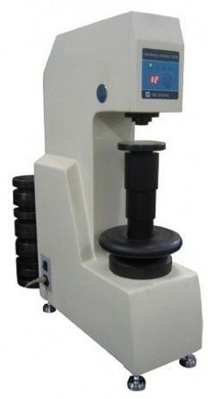
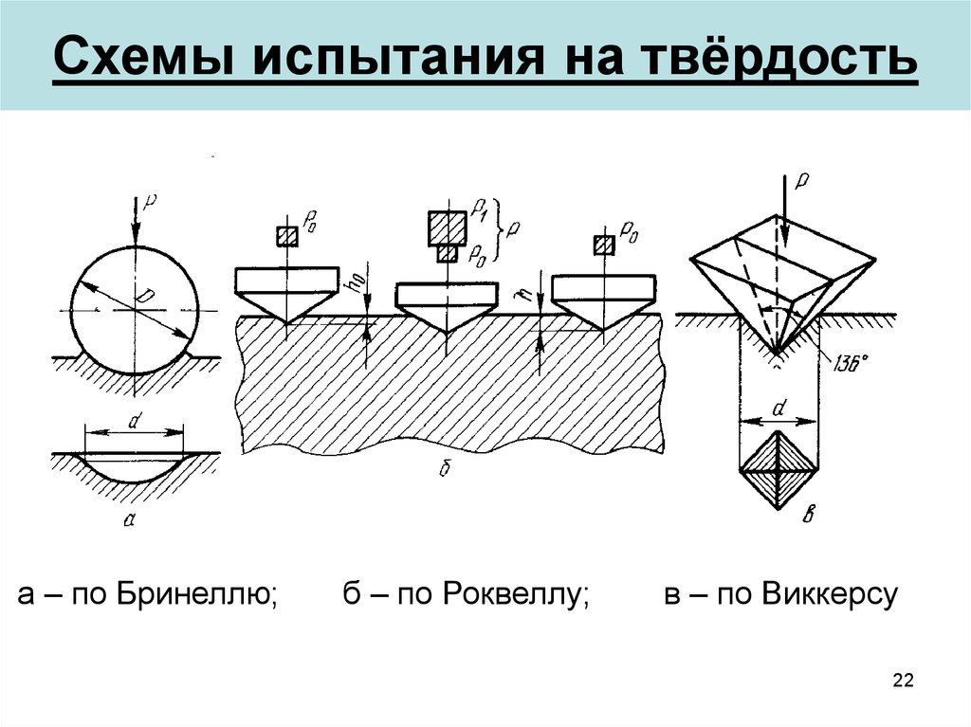
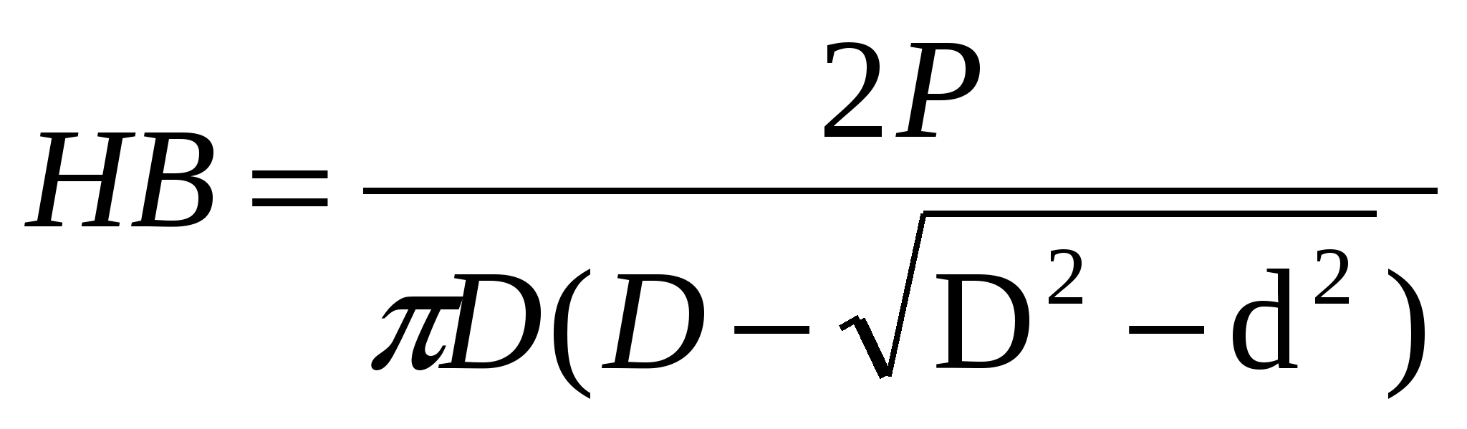
Определение твердости материалов
Измерение твёрдости по Бринеллю регаментируется ГОСТ 9012-59 « Металлы. Метод измерения твёрдости по Бринеллю»
Испытания проводят на специальных прессах – твердомерах, развивающих строго определенное усилие вдавливания, являющееся стандартным с нагрузкой 3000, 1000, 750 и 250 кгс
В качестве индентора используется стальной закаленный шарик диаметра 2,5; 5 или 10 мм. На поверхности шарика не должно быть царапин, коррозии, вмятин.

Slide 16
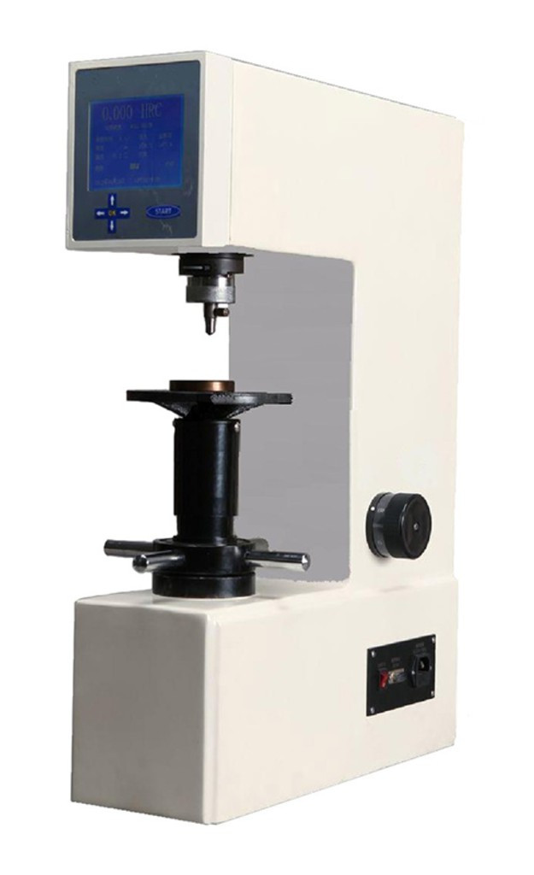
Измерение твердости методом Роквелла
Измерение твёрдости по Роквеллу регаментируется ГОСТ 9013-59 « Металлы. Метод измрения твёрдости по Роквеллу»
В методе Роквелла твердость определяется по глубине вдавливания индентора. В качестве индентора используется алмазный конус с углом при вершине 120⁰. Метод предназначен для определения твердости:
- закаленной и отпущенной стали (HRC);
- очень твердых материалов (HRА);
твердость мягких материалов (HRВ).
Нагружение в три этапа:
а) предварительное малое усилие P₀ для обеспечения контакта с образцом;
б) основное нагружение усилием P = P₀ + P_{раб};
в) снятие рабочего усилия P_{раб}. Остается P₀ для обеспечения контакта с образцом.
Твердость обозначается HB

Slide 17

Методы Бринеля и Роквелла малопроигодны для измерения твердости тонких образцов из-за высоких усилий 9,8 Н< P_{раб} < 1200 Н.
Твердость по Виккерсу измеряют в соответствии с ГОСТ 2999-75
« Металлы и сплавы. Метод измерения твёрдости по Викерсу.»
При измерении твердости по Виккерсу в качестве индентора используется четырехгранная алмазная пирамида с углом при вершине 136⁰. Нагрузка составляет :
1; 2; 2,5; 3; 5, 10, 20, 30, 50, 100 кг.
Твердость обозначается HRA, HRB, HRC

Slide 18

Твёрдость по Шору (метод отскока)
метод определения твёрдости очень твёрдых материалов, преимущественно металлов, по высоте, на которую после удара отскакивает специальный боёк (основная часть склероскопа Шора), свободно и вертикально падающий с определённой высоты. Твердость по этому методу Шора оценивается в условных единицах, пропорциональных высоте отскакивания бойка.
Метод и шкала предложены американским промышленником Альбертом Ф. Шором в 1906 году.^{[1]}
Обозначается HSx, где H — Hardness, S — Shore и x — латинская буква, обозначающая тип шкалы, использованной при измерении. Например: 85HSD.
Метод не дает точных показаний, так как высота отскакивания бойка зависит не только от твердости испытуемого металла, но и от множества других причин: от толщины металла, от степени шероховатости его поверхности, внутренней структуры и т. д. Однако этот метод, вследствие его простоты и оперативности, часто применяется в заводской практике — преимущественно для быстрого контроля результатов термической обработки стальных изделий (закалки и отпуска). Он так же позволяет производить измерения прямо на готовых изделиях, крупногабаритных деталях и криволинейных поверхностях.

Slide 19
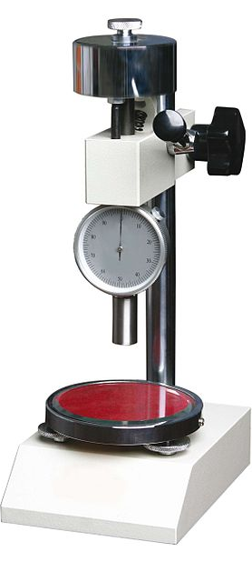
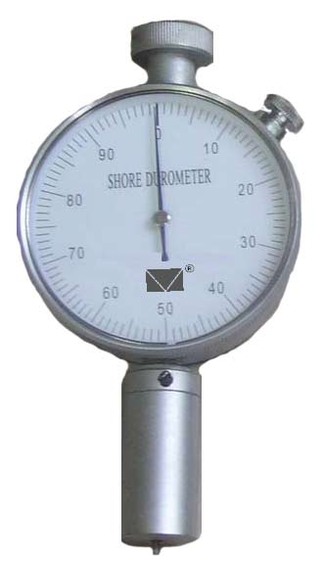

Твёрдость по Шору
Может использоваться для измерения твёрдости низкомодульных материалов. Обычно — полимеров: пластмасс, эластомеров, каучуков и продуктов их вулканизации. Твёрдость при вдавливании обратно пропорциональна глубине вдавливания и зависит от модуля упругости и вязкоэластичных свойств материала. На получаемые результаты влияет форма индентора и прилагаемая к нему сила, поэтому между результатами, получаемыми при испытаниях с дюрометрами разных типов или другими приборами для измерения твёрдости, не может быть прямой зависимости.
Цифровой дюрометр Шора
Аналоговый дюрометр Шора

Slide 20
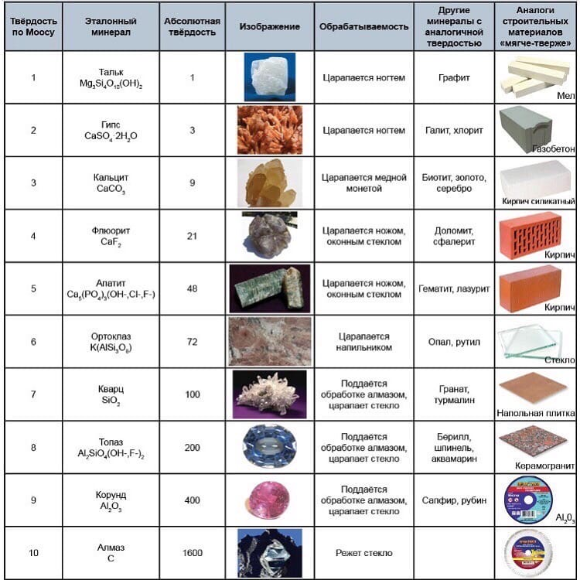
Твердость по Моосу
Шкала и метод для определения твёрдости минералов
был предложен в 1811 году
немецким минералогом
Фридрихом Моосом (1773—1839).
Значения шкалы от
1 до 10 соответствуют десяти достаточно распространённым минералам от талька до алмаза.

Slide 21
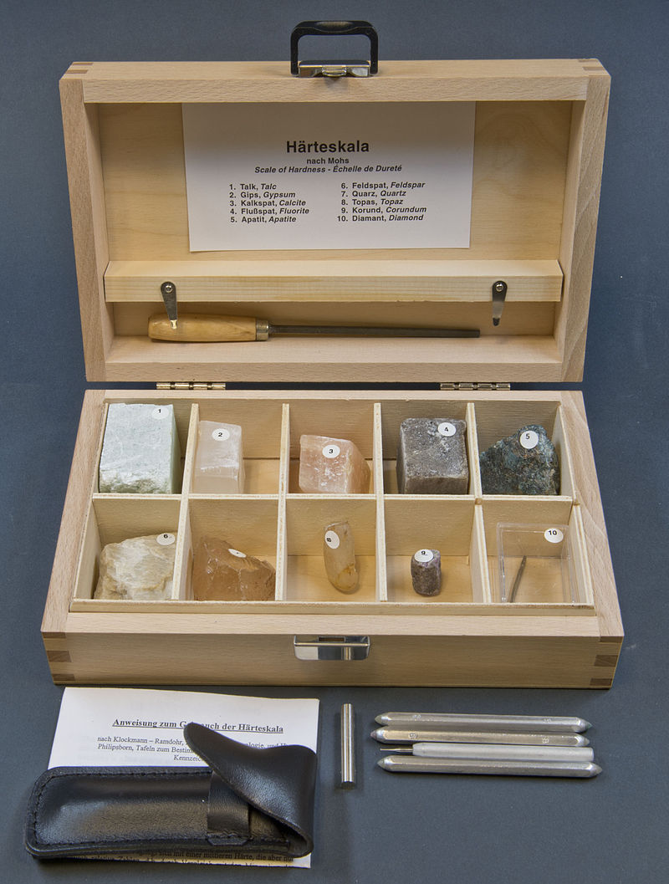
Твёрдость минерала измеряется путём поиска самого твёрдого эталонного минерала, который он может поцарапать; и/или самого мягкого эталонного минерала, который царапает данный минерал. Например, если минерал царапается апатитом, но не царапается флюоритом, то его твёрдость находится в диапазоне от 4 до 5.
Предназначена для грубой сравнительной диагностики твёрдости материалов по критерию мягче-твёрже. Испытываемый материал либо царапает эталонный образец и его твёрдость по шкале Мооса выше, либо царапается эталоном и его твёрдость ниже эталона. Таким образом, оценка по шкале Мооса характеризует только относительную твёрдость минералов или материалов. Например, корунд (9) в 2 раза твёрже топаза (8), но при этом в 4 раза менее твёрдый, чем алмаз (10).
Эталонные образцы

Slide 22
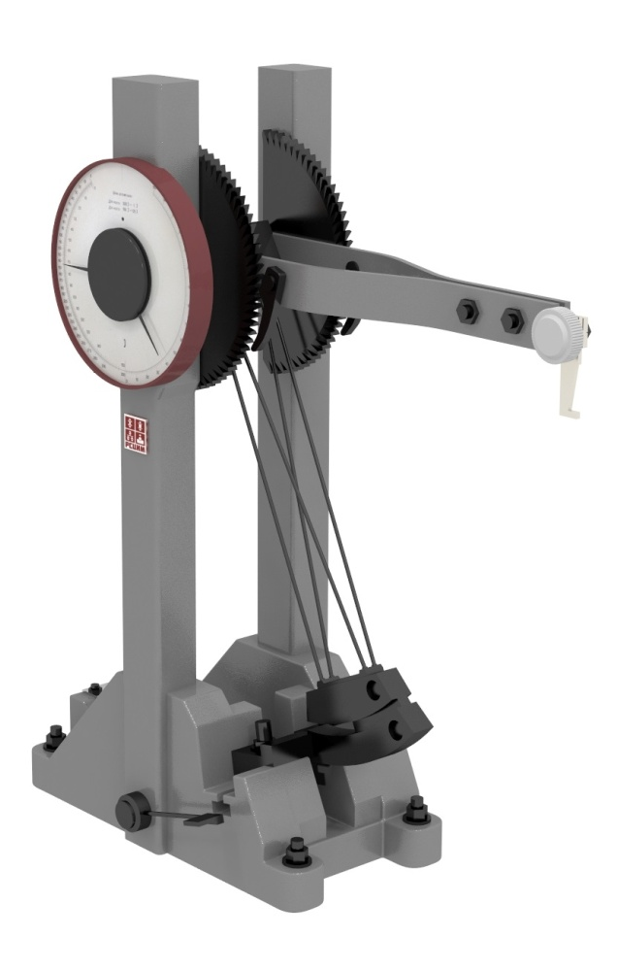
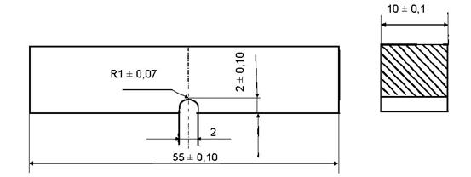
Испытание на ударную вязкость
Вязкость – способность материалов поглощать энергию развиваемых в нем трещин.
Ударная вязкость характеризует удельную работу, затрачиваемую на разрушение при ударе образца с надре­зом.
Ударная вязкость испытывается на маятниковом копре с постоянным запасом работы маятника по ГОСТ 9454-78 «Металлы. Метод испытания на ударный изгиб при пониженной, комнатной и повышенной температурах».
Метод основан на разрушении ударом маятникового копра образца с концентрато­ром напряжений. В результате испытания определяют полную работу, затра­ченную при ударе К, или ударную вязкость КС.
Используют образцы прямоугольной формы с концентратором типа U, V, Т (усталостная трещина). Наиболее распространенными образцами являются образцы размерами 55x10x10 мм с U-концентратом 2x2 мм (рис. 6).Образец должен быть строго прямоугольным. Не допускаются к испытаниям образцы со следами обработки на поверхности надреза, с искревлениями, с трещинами и с заусенцами
Маятниковый копер

Slide 23
Ставропольский государственный аграрный университет
кафедра: технический сервис, стандартизация и метрология
Л Е К Ц И Я 3
Технология материалов
и
технологические свойства

Slide 24
  Технология материалов и технологические свойства
Технология материалов представляет собой совокупность современных знаний о способах производства материалов и средствах их переработки в целях изготовления изделий различного назначения.
Металлы и сплавы производят путем выплавки при высоких температурах из различных металлических руд. Отрасль промышленности, занимающаяся производством металлов и сплавов, называется металлургией.
Полимеры (пластмассы, резина, синтетические волокна) изготовляются чаще всего с помощью процессов органического синтеза. Исходным сырьем при этом служат нефть, газ, каменный уголь.

Slide 25
Готовые изделия и заготовки для дальнейшей обработки из металлов и сплавов производятся путем литья или обработки давлением.
Литейное производство занимается изготовлением изделий путем заливки расплавленного металла в специальную форму, внутренняя полость которой имеет конфигурацию изделия. Различают литье в песчаные формы (в землю) и специальные способы литья. Песчаные литейные формы изготовляются путем уплотнения формовочных смесей, основой которых является кварцевый песок. К специальным способам относится литье в кокиль, литье под давлением, центробежное литье, литье в оболочковые формы, литье по выплавляемым моделям.
Сплавы, предназначенные для получения деталей литьем, называются литейными.

Slide 26
Обработкой металлов давлением называют изменение формы заготовки под воздействием внешних сил.
К видам обработки металлов давлением относятся прокатка, прессование, волочение, ковка и штамповка.
Прокатка заключается в обжатии заготовки между вращающимися валками.
При прессовании металл выдавливается из замкнутого объема через отверстие.
Волочение заключается в протягивании заготовки через отверстие.
Ковкой называется процесс свободного деформирования металла ударами молота или давлением пресса.
Штамповкой получают детали с помощью специального инструмента — штампа, представляющего собой металлическую разъемную форму, внутри которой расположена полость, соответствующая конфигурации детали. Сплавы, предназначенные для получения деталей обработкой давлением, называют деформируемыми.

Slide 27
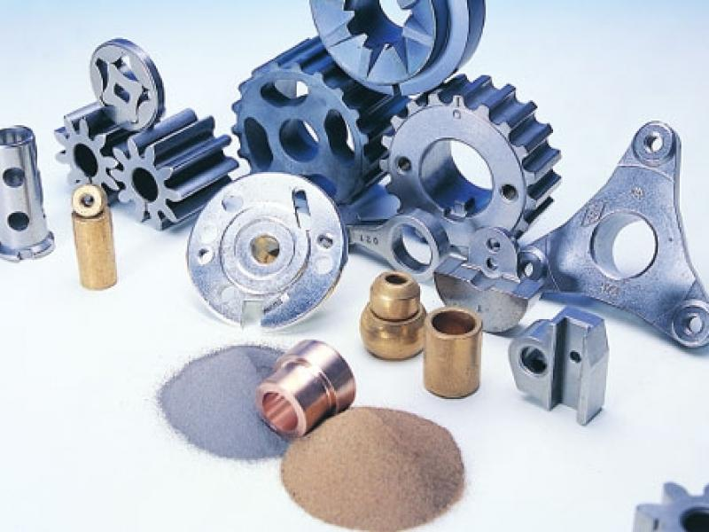
Сравнительно новым направлением производства металлических деталей является порошковая металлургия, которая занимается производством деталей из металлических порошков путем прессования и спекания.
Порошковая металлургия – это процесс формирования заготовки из товарного металла, при котором металл сначала разрушается до образования муки, затем прессуется в пресс-форме и нагревается ниже температуры плавления порошка так, чтобы образовалась заготовка.

Slide 28
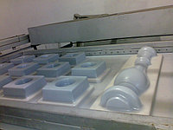
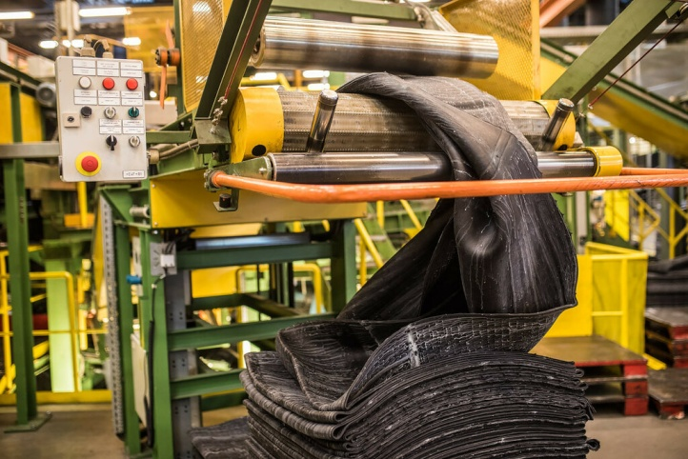
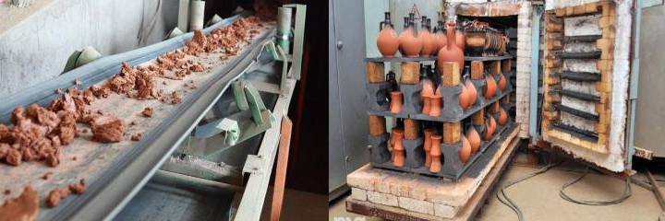
Изделия из пластмасс получают путем прессования, литья или выдавливания.
Резиновые изделия получают обработкой между валами (каландрированием), выдавливанием, прессованием или литьем с последующей.
Изделия из керамических материалов получают путем формования и обжига или прессования и спекания.

Slide 29
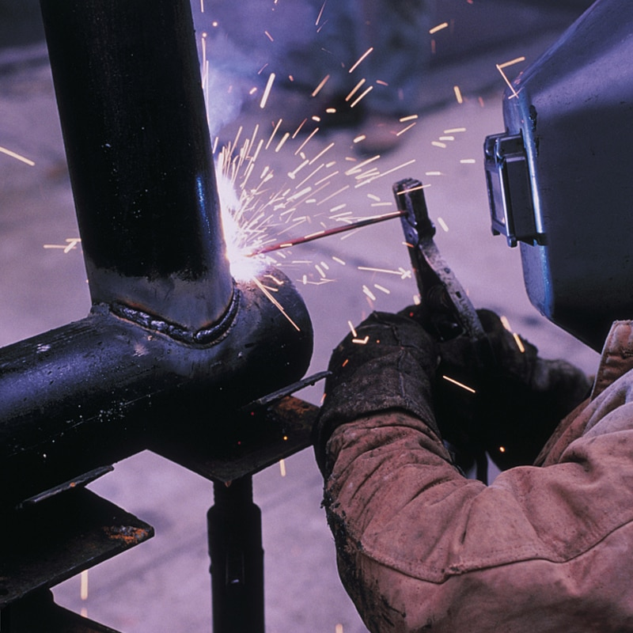
Сваркой называется технологический процесс получения неразъемных соединений материалов путем установления межатомных связей между свариваемыми частями при их нагреве или пластическом деформировании или совместном действии того и другого.
Сваркой соединяют однородные и разнородные металлы и их сплавы, металлы с некоторыми неметаллическими материалами (керамикой, графитом, стеклом), а также пластмассы.

Slide 30
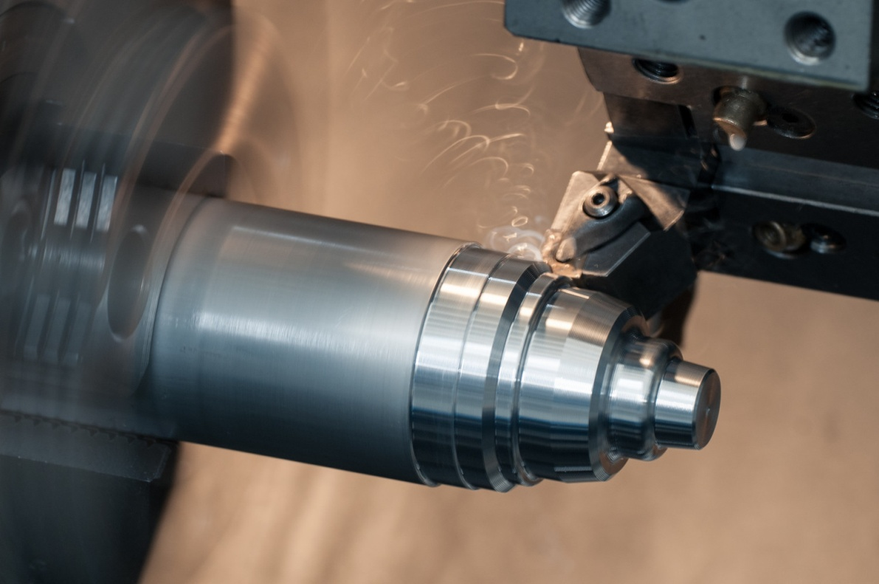
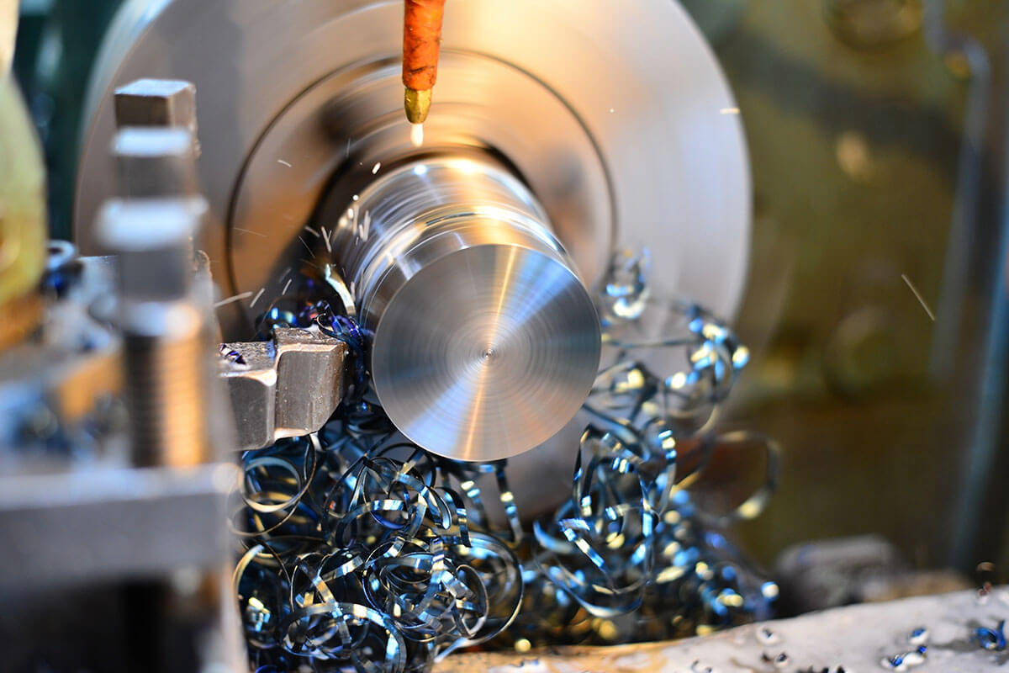
Заключительной стадией изготовления изделии часто является обработка резанием, заключающаяся в снятии с заготовки режущим инструментом слоя материала в виде стружки. В результате этого заготовка приобретает правильную форму, точные размеры, необходимое качество поверхности.

Slide 31
Ставропольский государственный аграрный университет
кафедра: технический сервис, стандартизация и метрология
Л Е К Ц И Я 4
Технологические, физические, химические и эксплуатационные свойства материалов

Slide 32
Технологические свойства
определяют способность материалов подвергаться различным видом обработки.
Литейные свойства характеризуются способностью металлов и сплавов в расплавленном состоянии хорошо заполнять полость литейной формы и точно воспроизводить ее очертания (жидкотекучестю), величиной уменьшения объема при затвердевании (усадкой), склонностью к образованию трещин и пор, склонностью к поглощению газов в расплавленном состоянии.
Ковкость — это способность металлов и сплавов подвергаться различным видам обработки давлением без разрушения.
Свариваемость определяется способностью материалов образовывать прочные сварные соединения.
Обрабатываемость резанием определяется способностью материалов поддаваться обработке режущим инструментом.

Slide 33
  Физические, химические и эксплуатационные свойства материалов
К физическим свойствам материалов относится плотность, температура плавления, электропроводность, теплопроводность, магнитные свойства, коэффициент температурного расширения и др.
Плотностью называется отношение массы однородного материала к единице его объема. Это свойство важно при использовании материалов в авиационной и ракетной технике, где создаваемые конструкции должны быть легкими и прочными.
Температура плавления — это такая температура, при которой металл переходит из твердого состояния в жидкое. Чем ниже температура плавления металла, тем легче протекают процессы его плавления, сварки и тем они дешевле.
Электропроводностью называется способность материала хорошо и без потерь на выделение тепла проводить электрический ток. Хорошей электропроводностью обладают металлы и их сплавы, особенно медь и алюминий. Большинство неметаллических материалов не способны проводить электрический ток, что также является важным свойством, используемом в электроизоляционных материалах.
Теплопроводность — это способность материала переносить теплоту от более нагретых частей тел к менее нагретым. Хорошей теплопроводностью характеризуются металлические материалы.
Магнитными свойствами те. способностью хорошо намагничиваться обладают только железо, никель, кобальт и их сплавы.
Коэффициенты линейного и объемного расширения характеризуют способность материала расширяться при нагревании. Это свойство важно учитывать при строительстве мостов, прокладке железнодорожных и трамвайных путей и т.д.

Slide 34
Химические свойства характеризуют склонность материалов к взаимодействию с различными веществами и связаны со способностью материалов противостоять вредному действию этих веществ. Способность металлов и сплавов сопротивляться действию различных афессивных сред называется коррозионной стойкостью, а аналогичная способность неметаллических материалов — химической стойкостью.

Slide 35
К эксплуатационным (служебным) свойствам относятся жаростойкость, жаропрочность, износостойкость, радиационная стойкость, коррозионная и химическая стойкость и др.
Жаростойкость характеризует способность металлического материала сопротивляться окислению в газовой среде при высокой температуре.
Жаропрочность характеризует способность материала сохранять механические свойства при высокой температуре.
Износостойкость — это способность материапа сопротивляться разрушению его поверхностных слоев при трении.
Радиационная стойкость характеризует способность материала сопротивляться действию ядерного облучения.

Slide 36
Спасибо за внимание

